Slide 1
Історія “The tree on the track”
Перейдіть за посиланням та перегляньте відеоуроки
https://youtu.be/huVFi7ZE3EM
https://youtu.be/XjRCmpX_13o

Slide 2
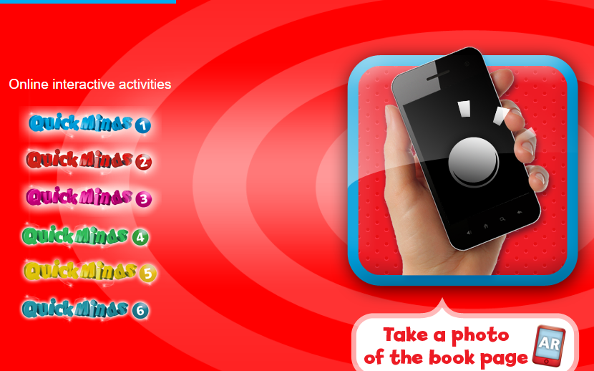
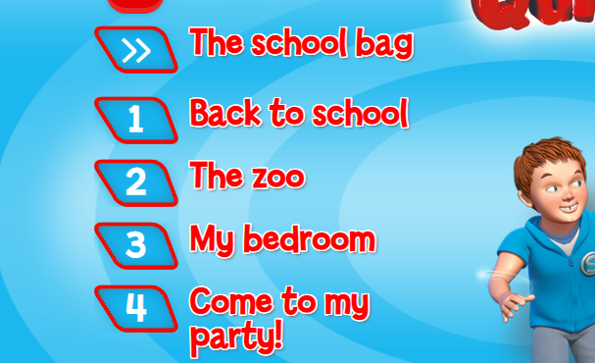
Домашня робота: повторити вичені слова http://activities.quickmindsapps.es/Games%202/index.html?SCB/0/0

